Slide 1
Крупнейшие города Поволжья

Slide 2
Казань
Основание – 1005 г.
Отпраздновал свое тысячелетние в 2005 г.
Вхождение в состав России во времена Ивана Грозного (1552 г.)
Современная численность -1 138 823 человек (на 2010 г.)
Один из крупнейших экономических, политических, научных, культурных и спортивных центров России

Slide 3
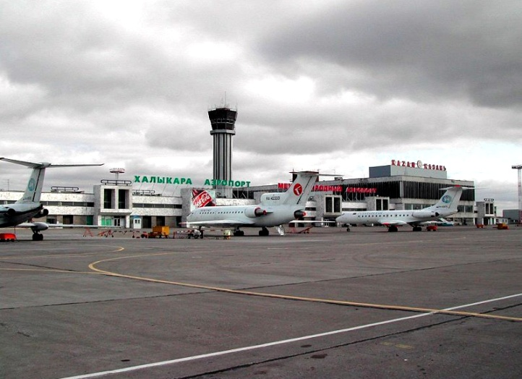
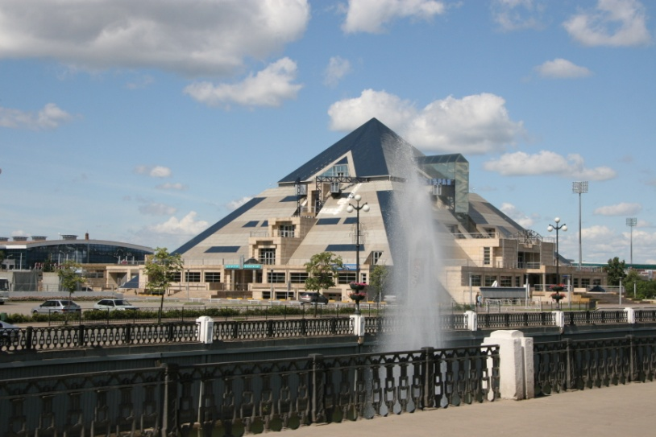
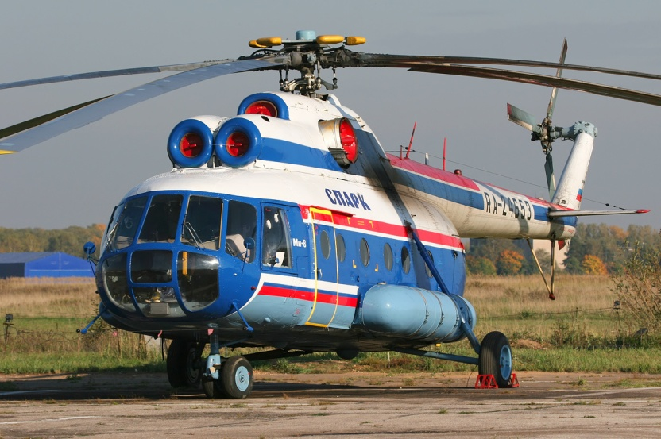
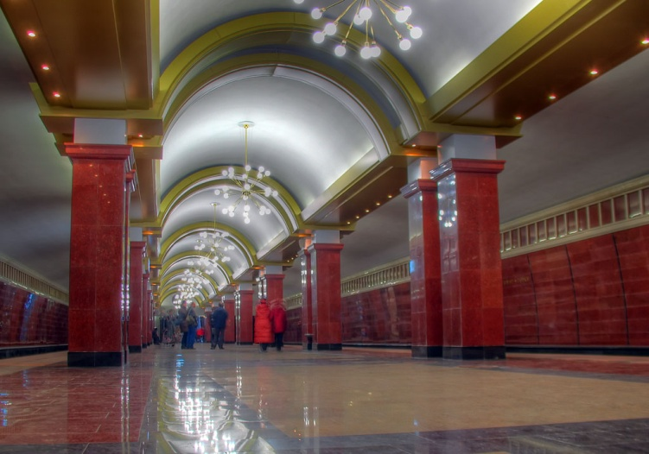
Казань — один из крупнейших промышленных, финансовых, торговых и туристических центров России

Slide 4
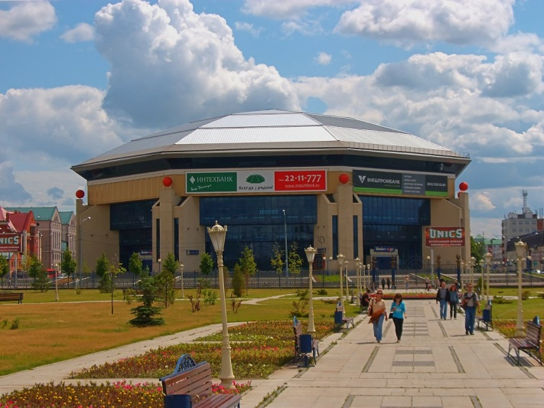
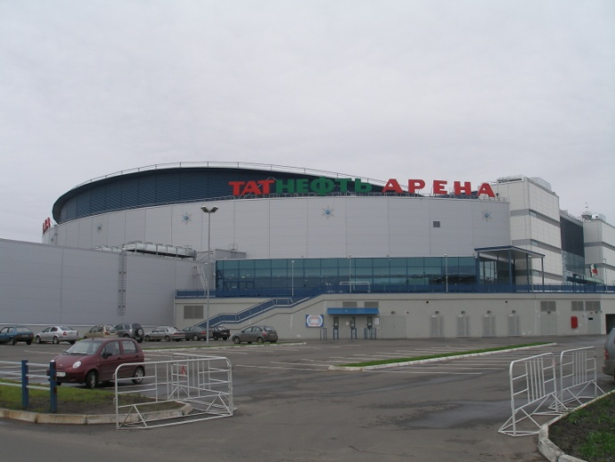
Казань является одним из самых развитых в спортивном плане городов России. Город примет Летнюю универсиаду 2013г. И Чемпионат мира по футболу в 2018 г. Имеется множество крупных спортивных объектов российского и мирового уровня, в том числе один из крупнейших в стране новый футбольный стадион на 45 000 зрителей и ряд уникально-единственных в стране объектов по некоторым видам спорта. Такие арены, как стадион «Центральный», Баскет-холл, Татнефть-Арена, Академия тенниса и Центр хоккея на траве и некоторые другие объекты Универсиады способны принимать международные соревнования высшего уровня.

Slide 5
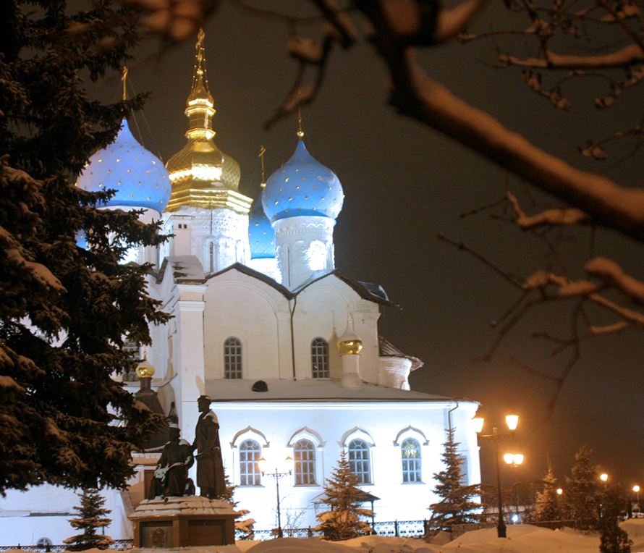
Благовещенский собор

Slide 6
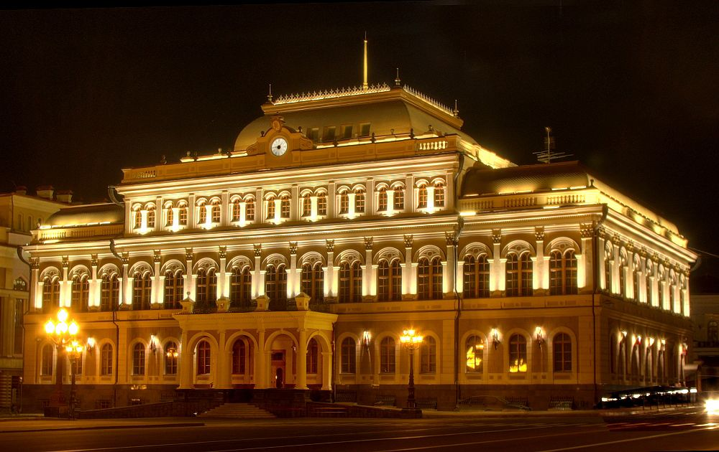
Казанская ратуша

Slide 7
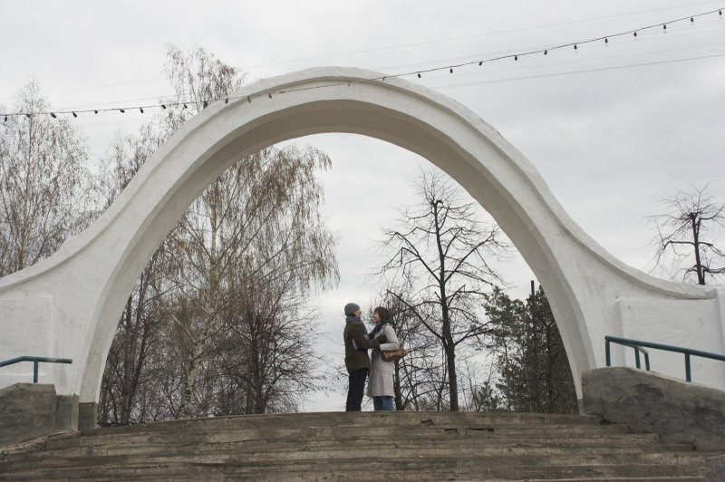
Арка влюбленных

Slide 8
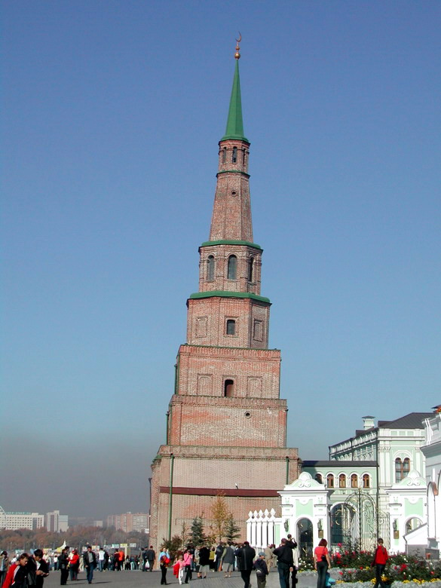
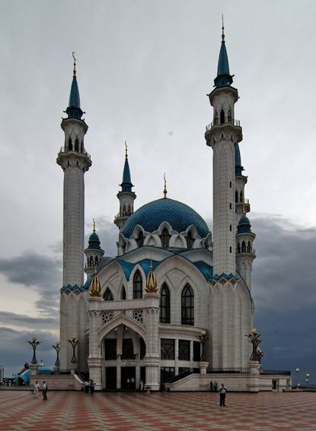
Башня Сююмбике
Мечеть КульШариф

Slide 9
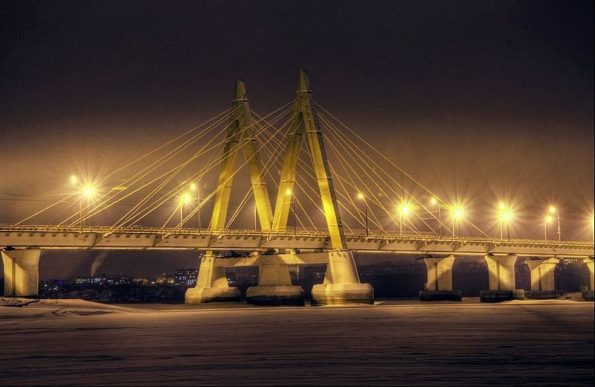
Мост Миллениум

Slide 10
Улица Кремлевская

Slide 11
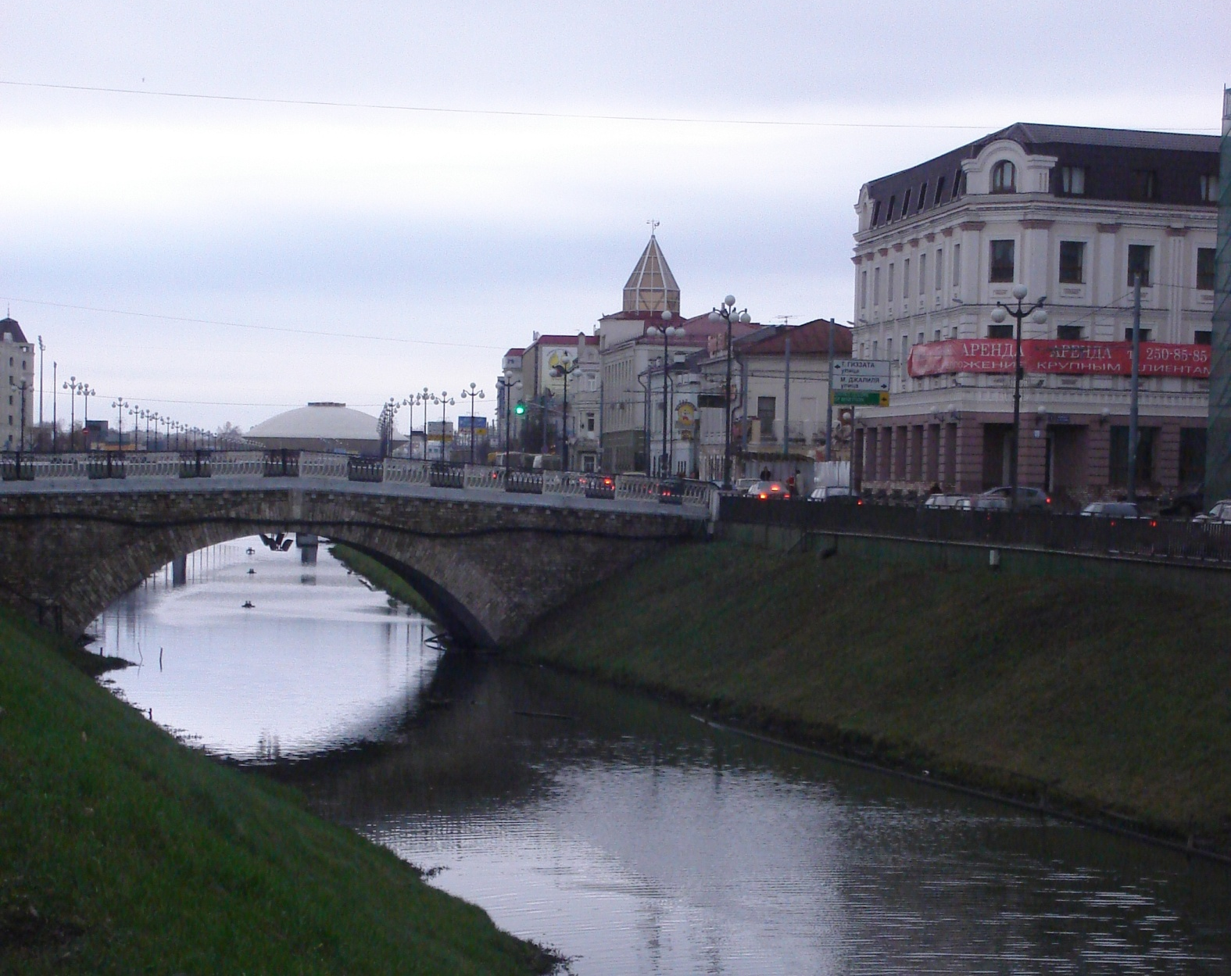
Лебединский мост

Slide 12
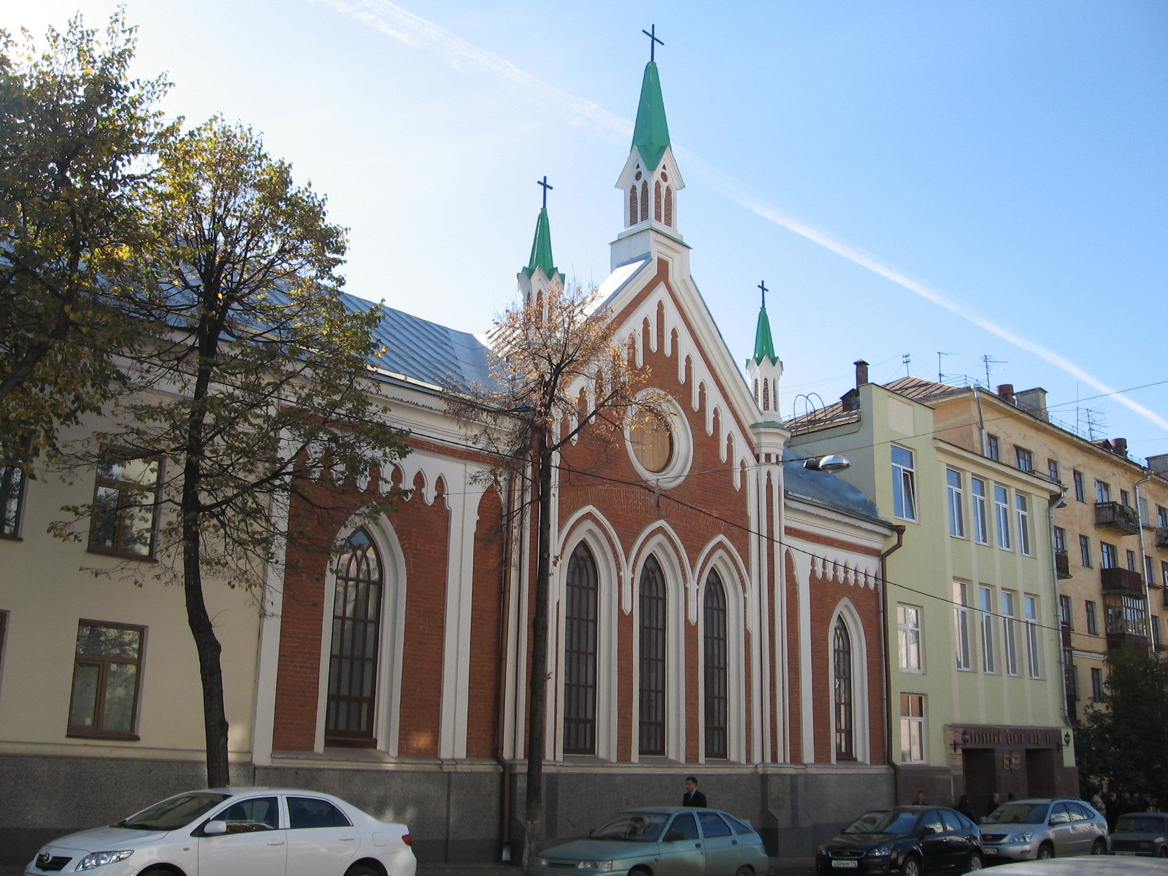
Лютеранская мечеть

Slide 13
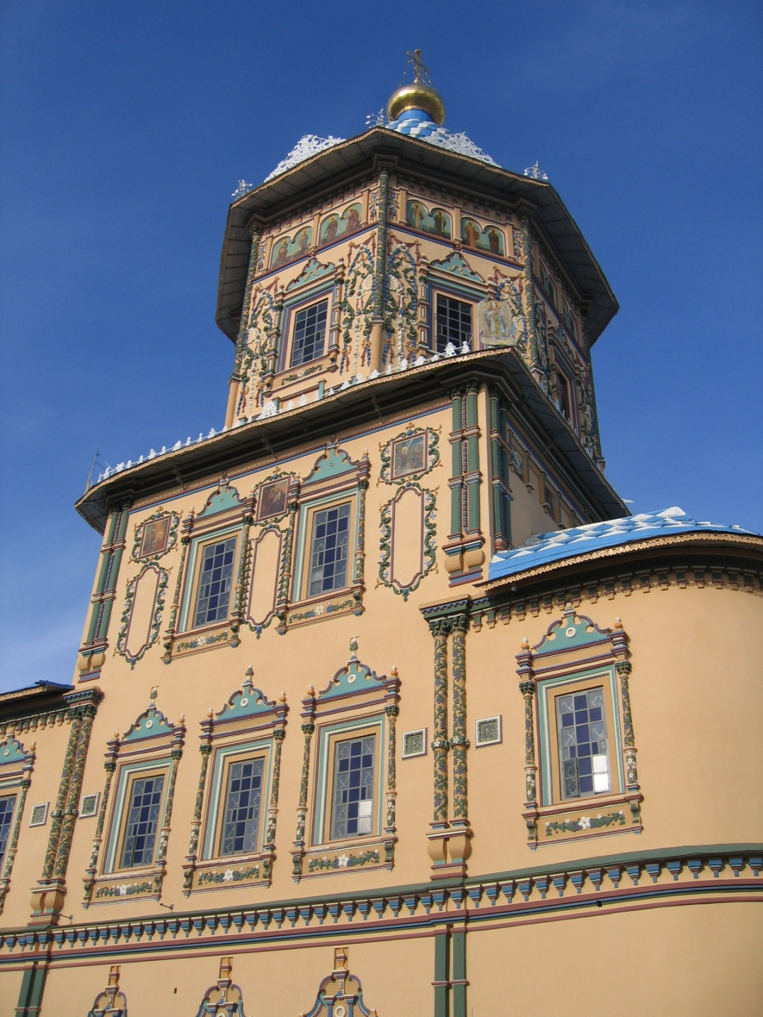
Петропавловский
собор

Slide 14
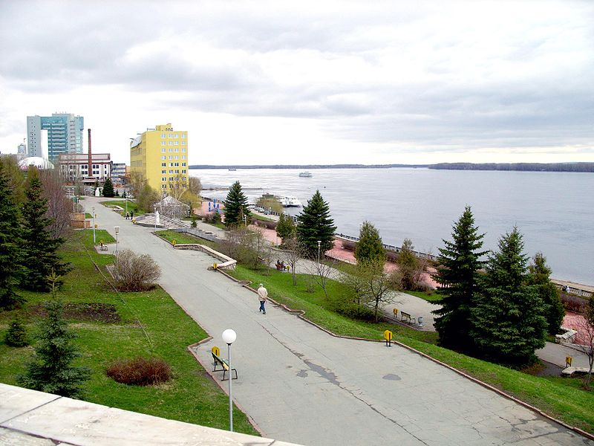
Самара

Slide 15
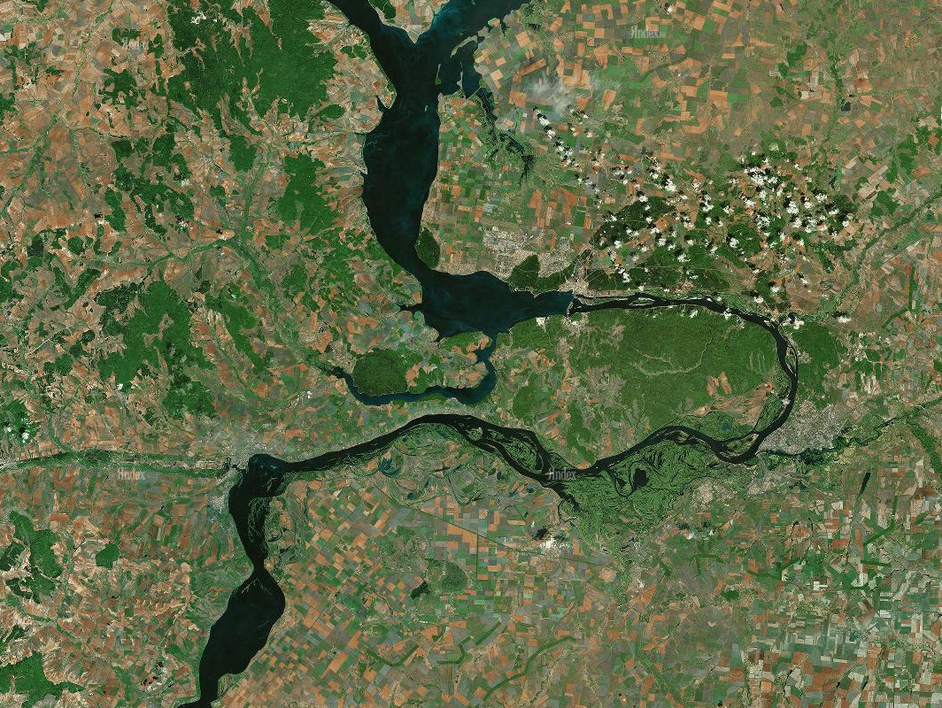

Slide 16
Краткая справка
Крупный город России, расположенный в излучине Самарской Луки
Дата основания города – 1586 г.
В советский период (1935-1991) город носил имя Куйбышев, в честь партийного деятеля В.В. Куйбышева
Население — 1,134 млн человек (по состоянию на 1 января 2010 г.)года

Slide 17
Стела Ладья

Slide 18
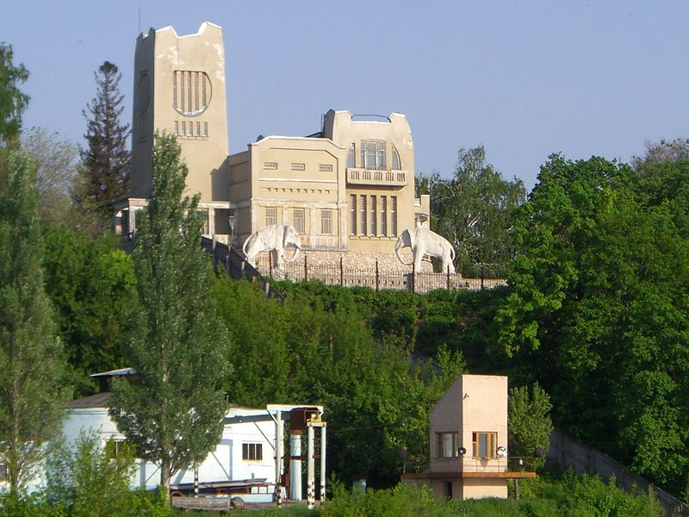
Дача купца Головкина

Slide 19
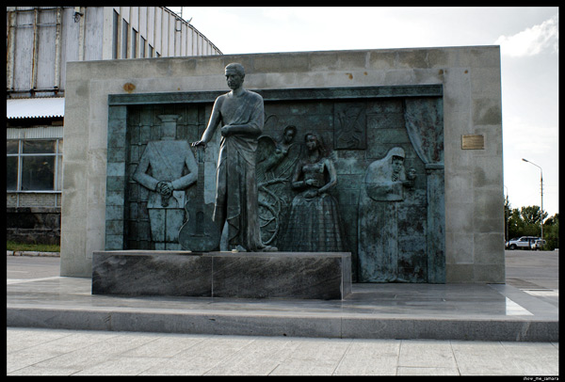
Памятник Высоцкому

Slide 20
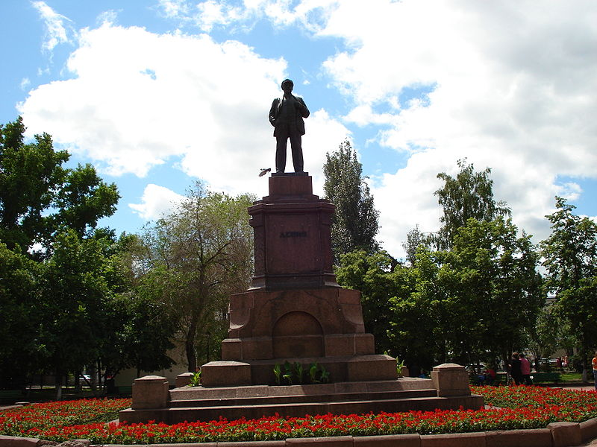
Площадь Революции

Slide 21
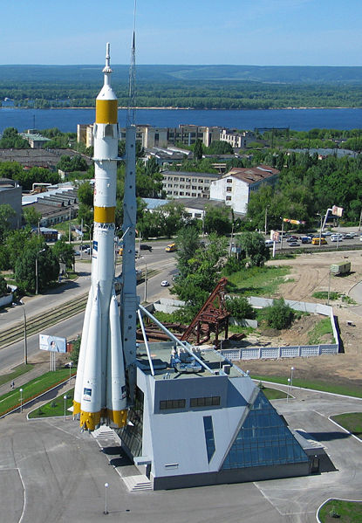
Монумент «Ракета «Союз»

Slide 22
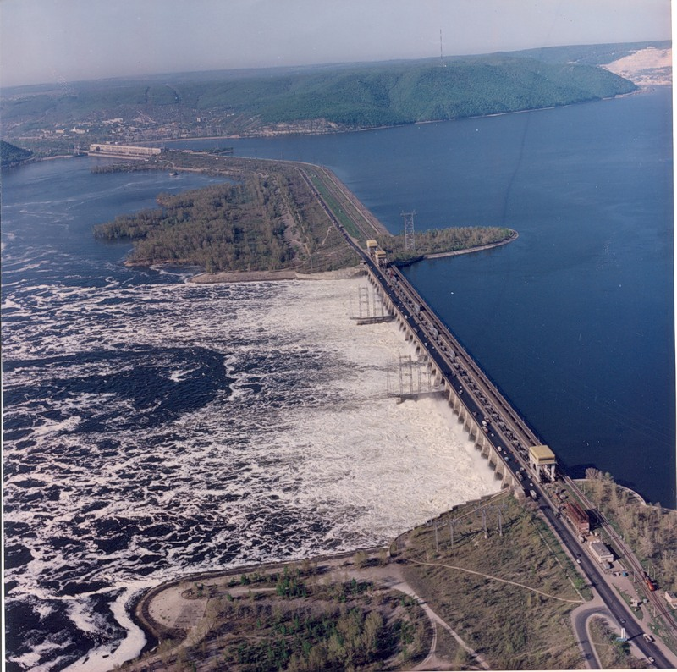

Slide 23
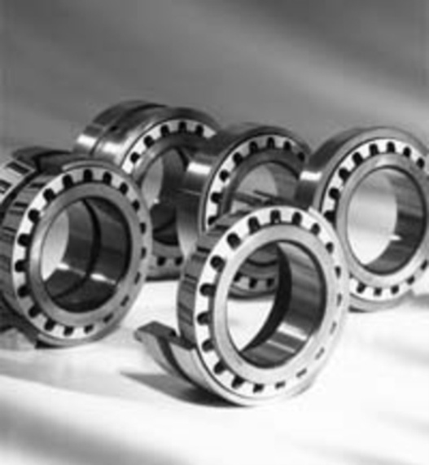
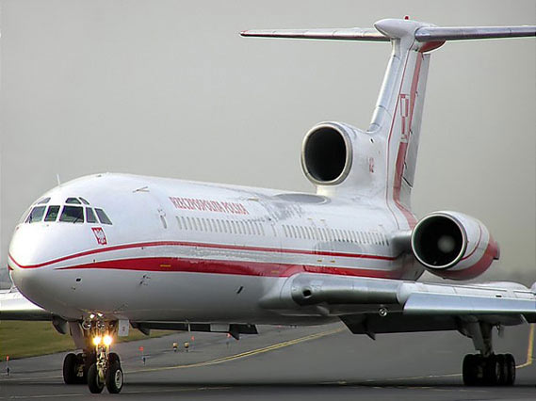

Slide 24
Волгоград
Дана основания – 1589 г.
В 1925 г – переименован в Сталинград, с 1961 г. – Волгоград.

Slide 25
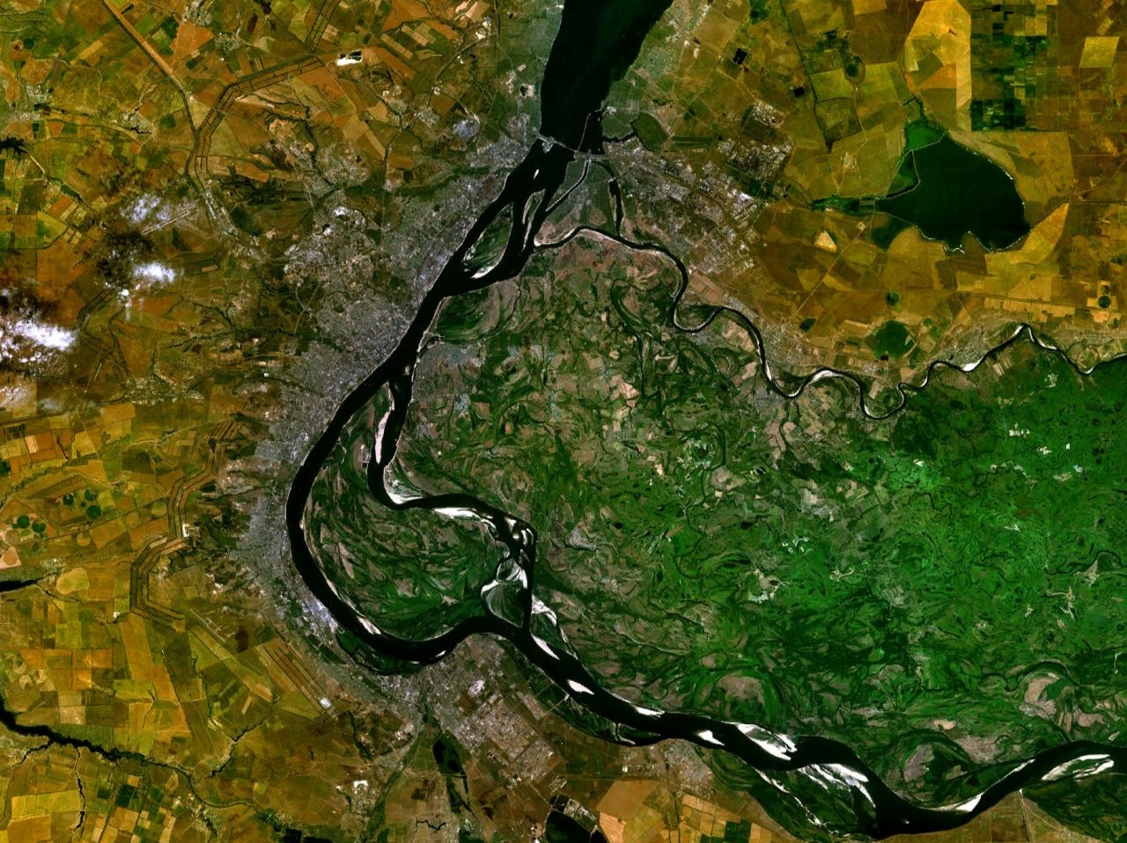

Slide 26
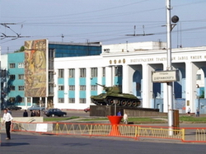
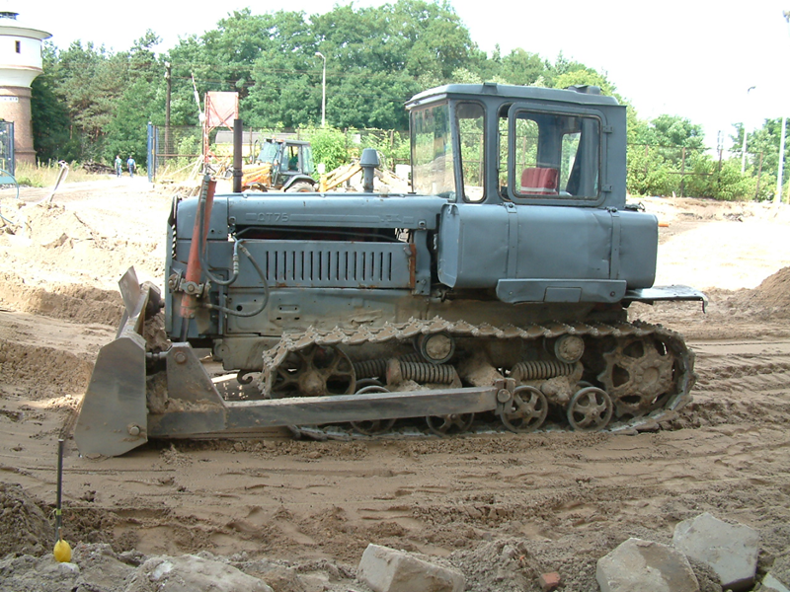
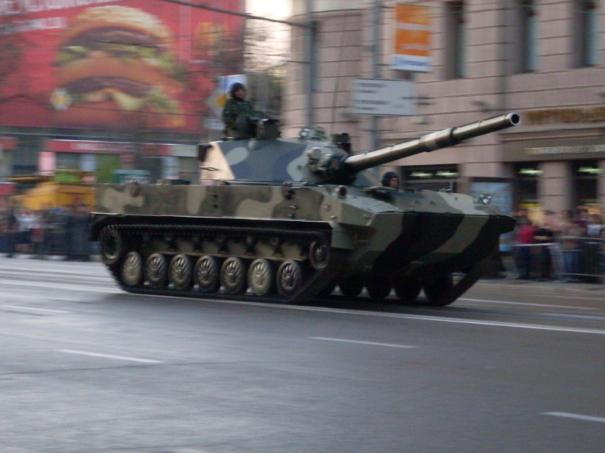
Волгоградский тракторный завод

Slide 27
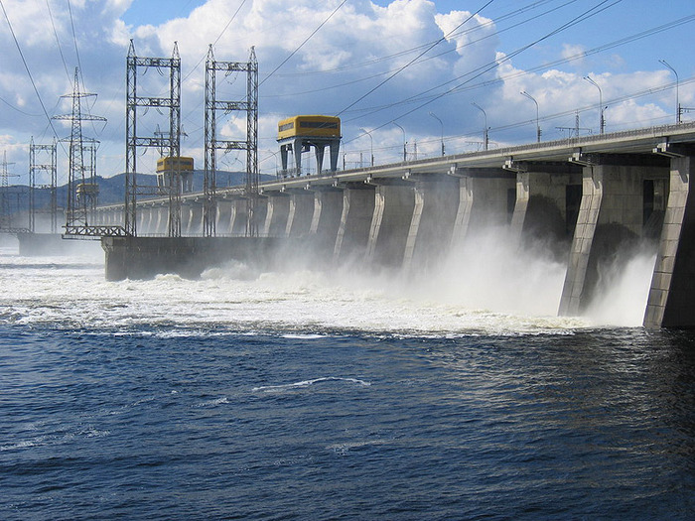
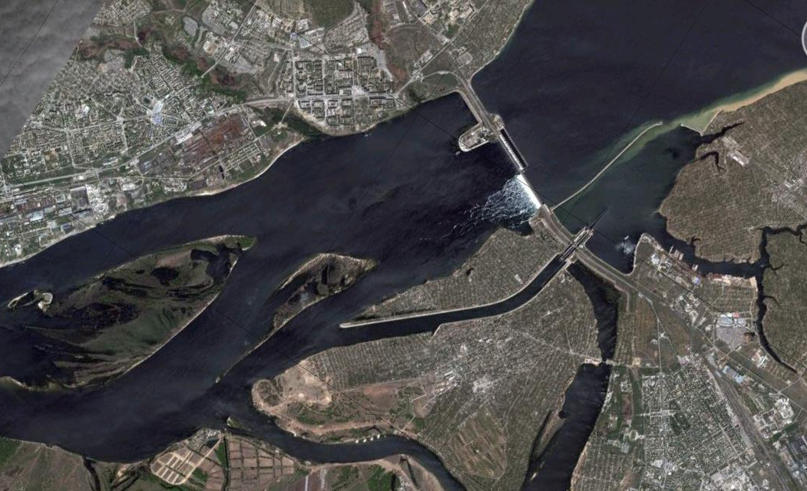
Волжская ГЭС

Slide 28
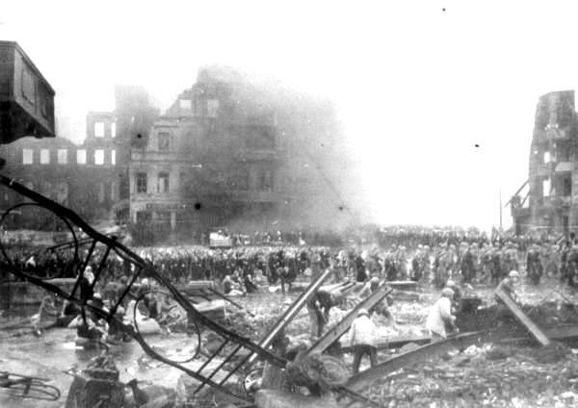
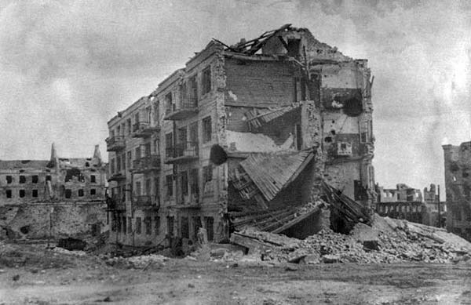
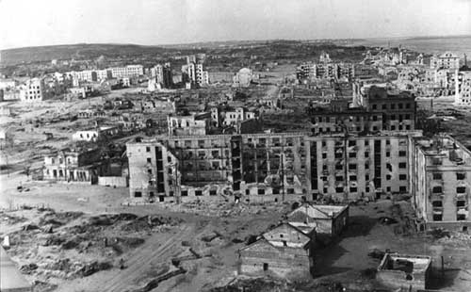
Вид города после ВОВ

Slide 29
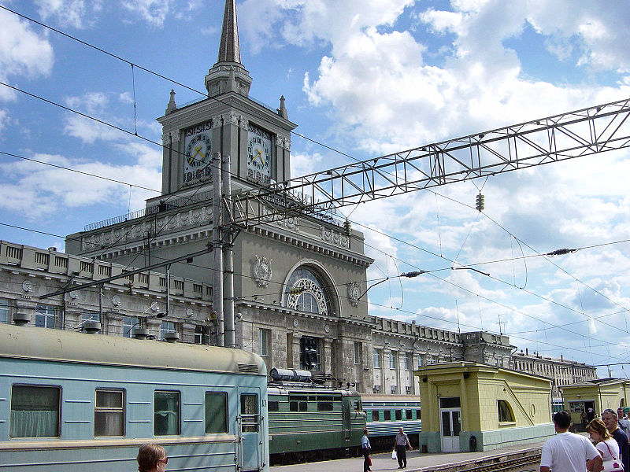
Здание железнодорожного вокзала

Slide 30
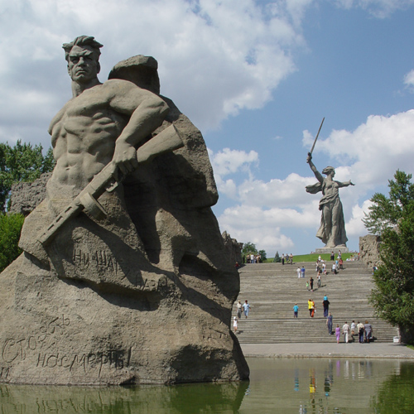
Мамаев курган

Slide 31
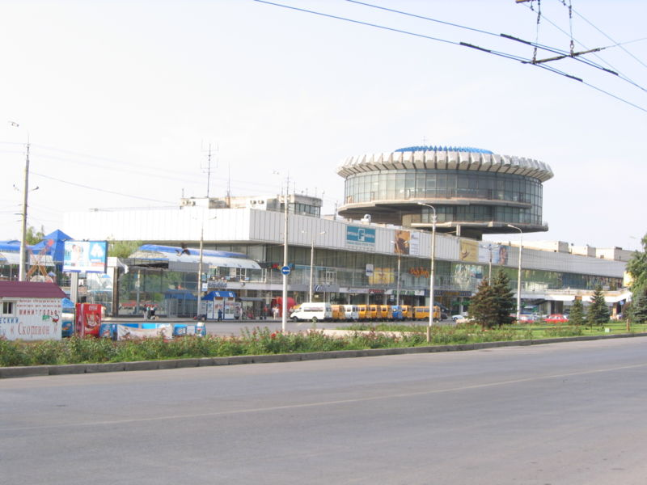
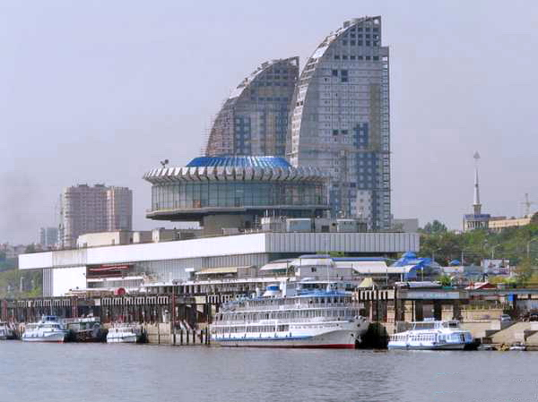

Slide 32
